Slide 1
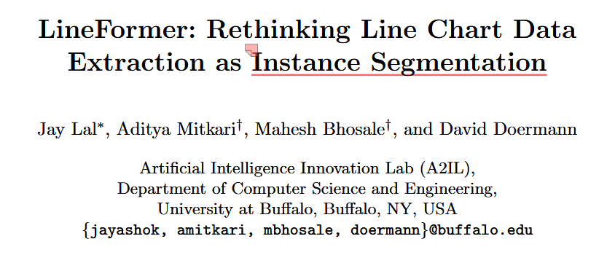
ICDAR

Slide 2
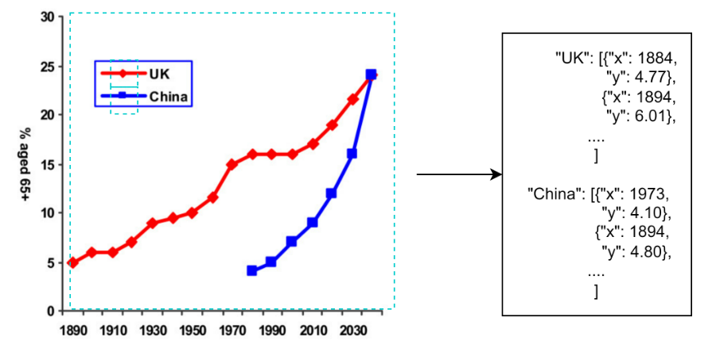
背景
为什么要做折线图数据提取？
大量科研论文/报告以图表形式展示数据
原始数据不可获取
需要自动恢复结构化数据（table / array）
本质任务：图像 → 曲线 → 数值序列
传统方法存在的问题：
依赖图例（Legend）等辅助信息。
对曲线交叉、颜色相似或图表样式变化不够鲁棒。
流程过于复杂，通常包含多个独立的预处理步骤。
LineFormer 核心思想： 抛弃复杂的流水线，直接使用端到端的实例分割来处理。

Slide 3
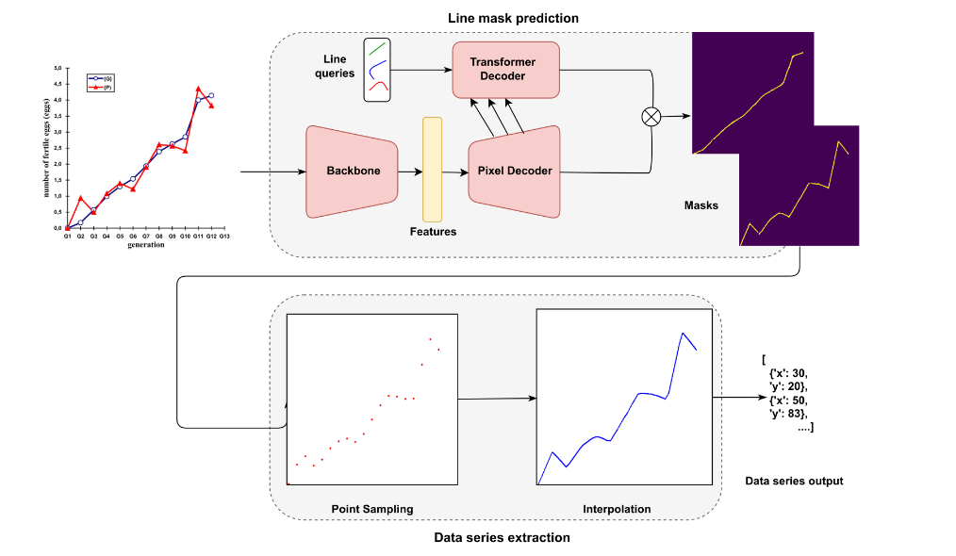
framework
模型选型： 基于改进的 Mask2Former
三大核心组件：
Pixel-level Module: 提取高清特征图
Transformer Decoder: 使用N个可学习的Query
来代表不同的曲线实例
Segmentation Module: 预测每条线的Mask
输出目标：每个Query输出两个结果：
分类： 确定该 Query 捕捉的是“线”还是“背景”
Mask： 对应曲线的像素级掩码

Slide 4
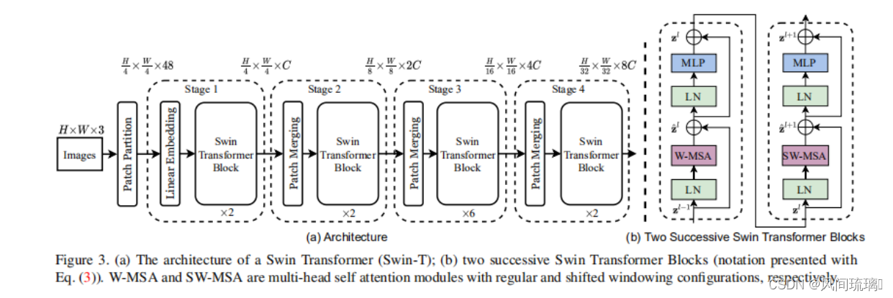
backbone：swin
将图片输入到Patch Partition模块中进行分块，即每4x4相邻的像素为一个Patch，然后在channel方向展平（flatten）。
假设输入的是RGB三通道图片[512, 512, 3]，那么每个patch就有4x4=16个像素，然后每个像素有R、G、B三个值所以展平后是16x3=48，所以通过Patch Partition后图像shape由 [H, W, 3]变成了 [H/4, W/4, 48]。
通过Linear Embeding层对每个像素的channel数据做线性变换，由48变成C（96），即图像shape再由 [H/4, W/4, 48]变成了 [H/4, W/4, C]（[128, 128, 96]）。在lineformer中Patch Partition和Linear Embeding直接通过一个卷积层实现的。
通过四个Stage构建不同大小的特征图，除了Stage1中先通过一个Linear Embeding层外，剩下三个stage都是先通过一个Patch Merging层进行下采样，像CNN一样逐层扩大感受野，以便获取到全局的信息。为产生一个层次化表示 (Hierarchical Representation)，随着网络的加深，tokens数逐渐通过Patch Meraging被减少，其维度扩大。每个Stage都会改变张量的维度，从而形成一种层次化的表征。

Slide 5
pixel decoder
Pixel Decoder 接收来自 Swin Transformer 不同阶段的输出（即swin输出的的 Stage1到Stage4）。
低层（Stage 1/2）：分辨率高（H/4, W/4），充满了边缘、纹理等物理细节，但它不知道哪条线属于哪个实例。[128, 128, 96], [64,64,182]
高层（Stage 3/4）：分辨率低（H/32, W/32），语义极强，知道图表的整体结构。[32, 32, 384], [16,16,768]
A. 维度对齐 (Lateral Connections)
Swin输出的各层通道数是不统一的。Pixel Decoder首先用 1*1卷积将所有层级的通道数统一（例如统一到 256）。这就像是把不同粗细的电线，通过转接头（卷积）变成统一规格。
B. 自上而下的上采样 (Top-down Refinement)
这是得到“高清”特征的核心逻辑：
起始点：从最深、最模糊的特征图（1/32）开始
操作：对该层进行2倍上采样（通常使用双线性插值或转置卷积），使其分辨率对齐上一层（1/16）。
融合： 将上采样后的特征与上一层经过侧边连接的特征进行Element-wise Sum（按元素相加）。
循环： 这个过程一直持续到最底层的 1/4 分辨率。
输出： [256, 128, 128]
C. 特征平滑 (Post-convolution)在每一层融合后，通常会跟一个 3*3 的卷积。
作用： 消除上采样产生的“棋盘效应”或对齐误差，让线条的特征在空间上更加平滑、连续。

Slide 6
transformer decoder
1. 输入：
特征（Memory）：来自Pixel Decoder的多尺度输出。
注意：Decoder为了思考得快，通常不直接用128的图，而是用更小的图来定位。
查询向量（Object Queries）：N个（100个）[256]维的随机向量。
位置编码：特征图上的像素点分别在什么位置
2. 交互阶段：
LineFormer 的 Decoder 通常包含 6 到 9 层（Layer）。每一层都在做同一件事：让 Query变得更懂它要找的那条线
第一步：Cross-Attention
通过 Masked Attention（掩码注意力），Query只看上一轮自己认为有线的地方。
例子：Query 0 觉得 (30, 40) 这个坐标附近有一条上升的线，那它在这一层就会盯着(30, 40)周围的像素看，提取出这部分线条的颜色、粗细、连贯性特征。
第二步：Self-Attention
动作：100 个 Query 互相通信，确保 100 个 Query 最终各司其职，不会大家都去预测同一条线。
第三步：FFN：经过 MLP 网络，Query最终成了具有高度语义的“实例特征”。
3. 输出阶段：Decoder 输出100个[256]维的最终向量。
分支一：Classification：每个 Query 向量进入一个线性层。结果：Query 0可能得到 [0.98, 0.02]，意思是它有98%的把握抓到了一条线。
分支二：Mask Embedding：每个 Query 向量还会变成一个Mask特征向量（也是 256 维）。
4. 点积：逐像素对比：Query 0的 [256] 向量，去跟特征图上 [256, 128, 128]128*128 = 16384个点逐一做乘法。
逻辑：如果某个像素点的 [256] 维特征跟 Query 0 匹配（比如都表现出“红色”、“虚线”、“45度角”），乘积就很大。
生成结果：最后得到一张 [128, 128] 的黑白图（Logit值经过Sigmoid函数后变成0到1之间的概率）。在512原图上：这相当于每4个原始像素对应这个掩码里的 1 个点。最后可以进行上采样还原至512。

Slide 7
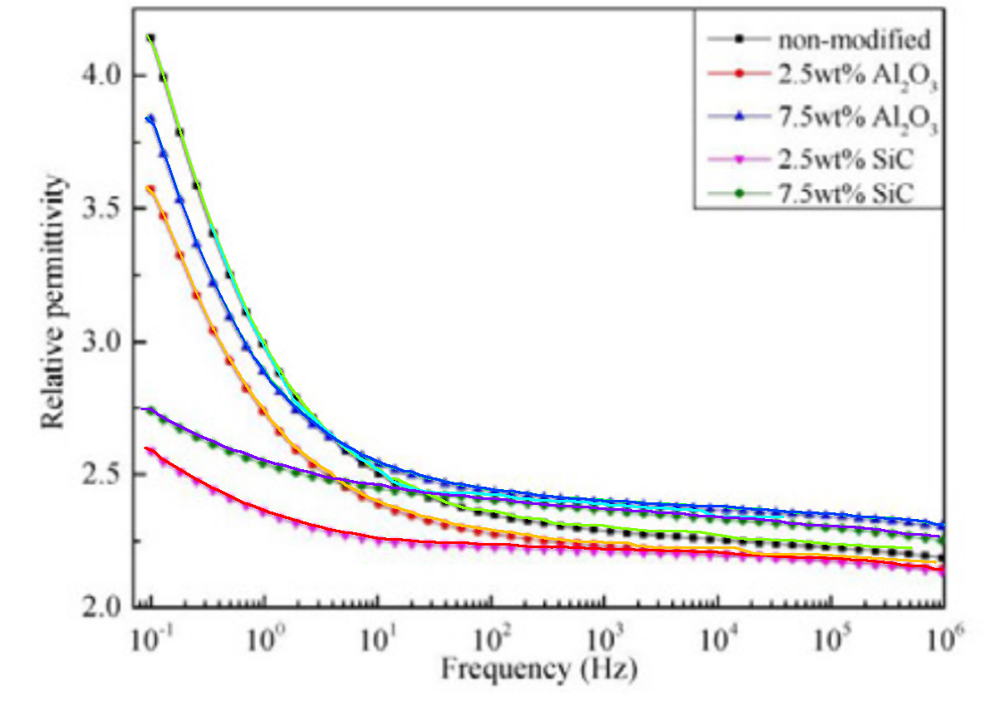
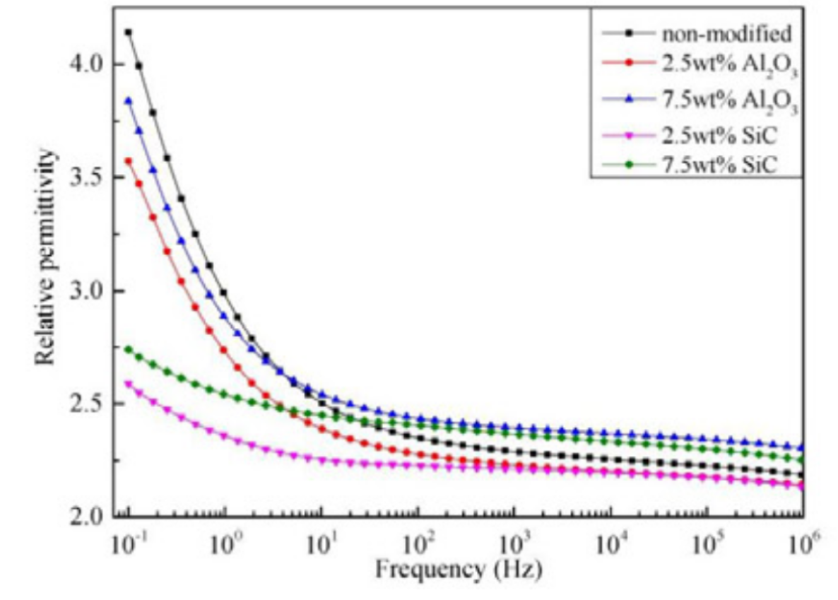
可视化

Slide 8
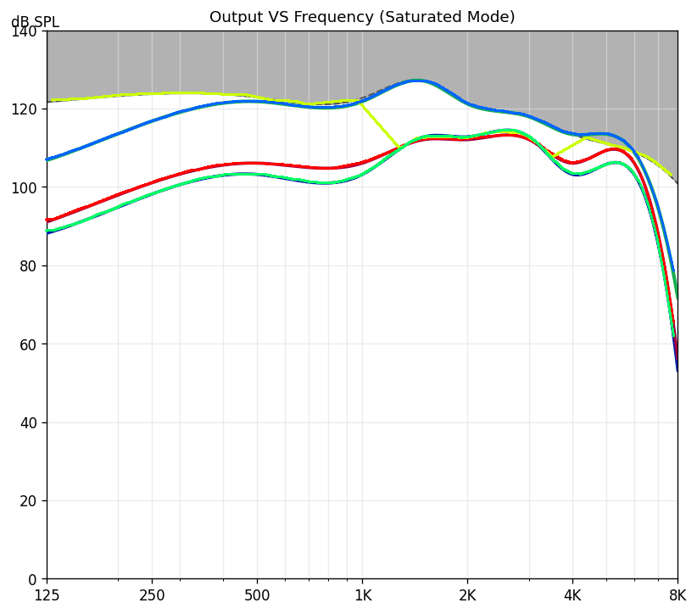
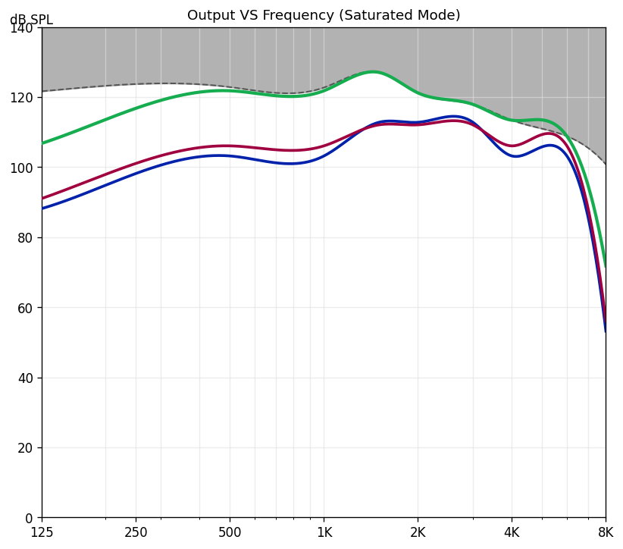
可视化

Slide 9
metric——Task-6a vs. Task-6b
核心定义：将数据提取精度拆分为两个任务维度，分别侧重“找回能力”与“预测可靠性”。
指标分类：
Task-6a (Recall-oriented)：线提取召回率。
Task-6b (Precision-oriented)：综合预测得分（含过度预测惩罚）。
评估意义：
6a 验证模型是否能“看见”复杂的线条（如交叉、虚线）。
6b 验证模型是否能“分清”线条与背景（如网格线、噪点）。
维度 | Task-6a (宽容) | Task-6b (严厉)
计算分子 | 3 条对的线累加得分 | 3 条对的得分 + 7 条 0 分
计算分母 | 3 (真实数) | 10 (预测数)
最终评价 | 满分 | 不及格（充满了噪声）

Slide 10
Future
1. 在黑白带网格的图像上识别的问题；
2. 曲线交会会导致识别提前终止；
3. 虚线与实线交汇上，虚线丢失问题（特征注入）

